Slide 1
Nhóm 3
ỨNG DỤNG HỖ TRỢ GIẢI SUDOKU
HP: Thiết kế phần mềm dựa trên mã nguồn mở
GV: Ths. Phạm Thị Quỳnh Trang
SV:
1. Nguyễn Khánh Huyền 2. Nguyễn Nhật Minh
3. Đỗ Minh Tâm 4. Hoàng Quốc Ty

Slide 2
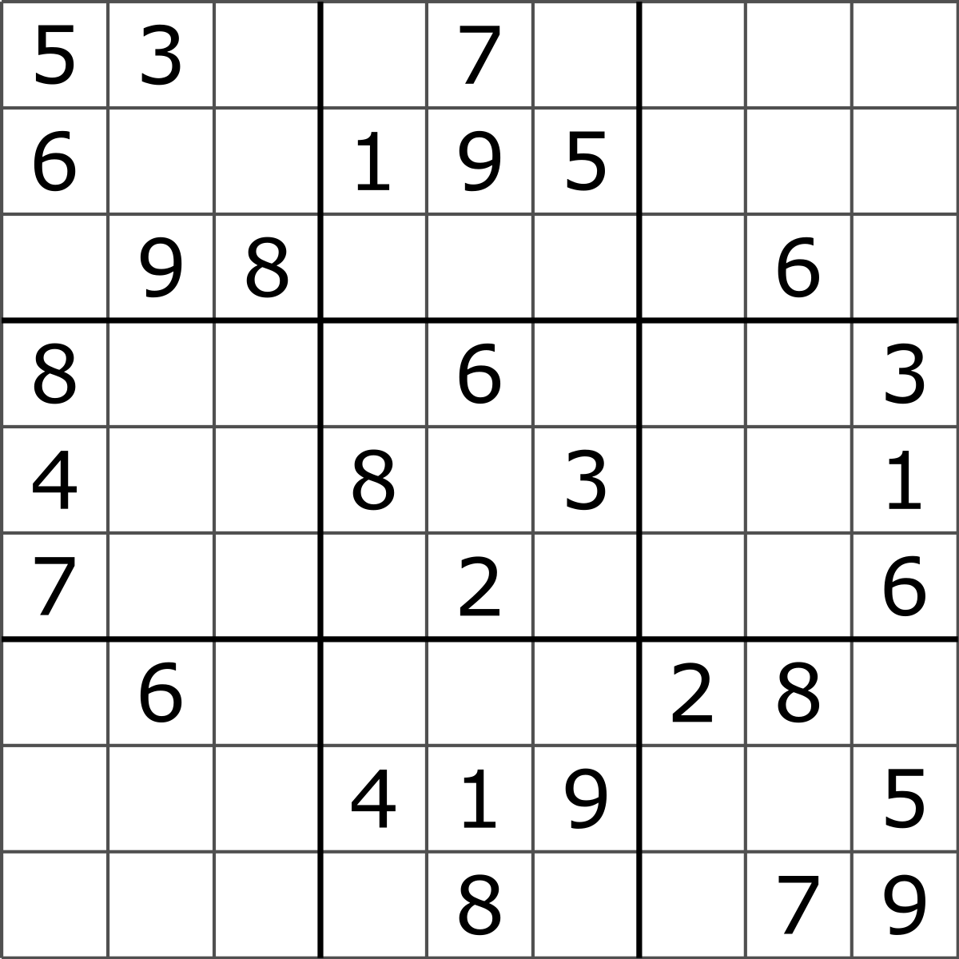
Nhóm 3
trò chơi sudoku
Kích thước:
9x9, được chia thành 9 vùng 3x3
Luật chơi:
Trong mỗi hàng/cột/vùng 3x3,
các số từ 1 đến 9 chỉ xuất hiện
1 lần duy nhất

Slide 3
Nhóm 3
NỘI DUNG
01
Các thư viện được dùng
02
Cách thức hoạt động
03
Ý tưởng phát triển
04
Demo sản phẩm

Slide 4
Nhóm 3
1
CÁC THƯ VIỆN ĐƯỢC DÙNG

Slide 5
Các thư viện chính
Nhóm 3
01
Tensorflow: là một thư viện mã nguồn mở được sử dụng để xây dựng các mô hình học máy và mạng nơ-ron nhân tạo.
02
OpenCV: là một thư viện mã nguồn mở chuyên dùng trong
xử lý ảnh và thị giác máy tính.
03
Numpy: cho phép làm việc hiệu quả với ma trận và mảng.

Slide 6
Nhóm 3
2
CÁCH THỨC HOẠT ĐỘNG

Slide 7
Cách thức hoạt động
Nhóm 3
B1: Chuyển ảnh sang ảnh xám, làm mờ, chỉnh ngưỡng, loại bỏ nhiễu, lấy biên
B2: Tìm các đường viền, lấy các góc trong ảnh
B3: Đưa ảnh về góc nhìn thẳng, tìm các đường ngang và dọc, chỉ giữ lại phần ảnh chứa sudoku
B4: Chia ảnh thành 81 ô vuông nhỏ, mỗi ô vuông chứa 1 số
B5: Sử dụng mô hình mạng nơ-ron nhận dạng số để nhận dạng
B6: Sử dụng chương trình giải sudoku để giải
B7: In kết quả lên ảnh gốc

Slide 8
Nhóm 3
3
Ý TƯỞNG PHÁT TRIỂN

Slide 9



Ý tưởng phát triển
Nhóm 3
Tạo bài toán Sudoku
Hướng dẫn chơi Sudoku
Thay đổi model nhận dạng số
cung cấp nguồn bài toán cho người dùng
giúp người dùng hiểu rõ cách chơi
hỗ trợ người có nhu cầu tìm hiểu về mã nguồn của phần mềm

Slide 10
Nhóm 3
4
DEMO SẢN PHẨM

Slide 11
Nhóm 3
Cảm ơn thầy cô đã lắng nghe
bài thuyết trình của nhóm em!

Slide 12

Review of Foreign Literature
ENGLISH ENGLISH YOU TITLE
LOGO
01
Please click here to enter your text content, the language to be concise, the theme to be clear.
02
Please click here to enter your text content, the language to be concise, the theme to be clear.
03
Please click here to enter your text content, the language to be concise, the theme to be clear.

Slide 13
Purpose and meaning of research
ENGLISH ENGLISH YOU TITLE
LOGO
Enter your title
Enter your title
Please click here to enter your text content, the language to be concise, the theme to be clear.
Please click here to enter your text content, the language to be concise, the theme to be clear.
Enter your title
Enter your title
Please click here to enter your text content, the language to be concise, the theme to be clear.
Please click here to enter your text content, the language to be concise, the theme to be clear.

Slide 14
Methodology
ENGLISH ENGLISH YOU TITLE
LOGO
One of the methodologies
Methodology II
Please click here to enter your text content, the language to be concise, the theme to be clear.
Please click here to enter your text content, the language to be concise, the theme to be clear.
Please click here to enter your text content, the language to be concise, the theme to be clear.
Please click here to enter your text content, the language to be concise, the theme to be clear.

Slide 15




Research methods
ENGLISH ENGLISH YOU TITLE
LOGO
Enter your title
Enter your title
Please click here to enter your text content, the language to be concise, the theme to be clear.
Please click here to enter your text content, the language to be concise, the theme to be clear.
Enter your title
Enter your title
Please click here to enter your text content, the language to be concise, the theme to be clear.
Please click here to enter your text content, the language to be concise, the theme to be clear.

Slide 16

Research methods
ENGLISH ENGLISH YOU TITLE
01
Enter your title here
Please click here to enter your text content, the language to be concise, the theme to be clear.
02
Enter your title here
Please click here to enter your text content, the language to be concise, the theme to be clear.
03
Enter your title here
Please click here to enter your text content, the language to be concise, the theme to be clear.

Slide 17
What's in the study
ENGLISH ENGLISH YOU TITLE
LOGO
Enter your title here
Enter your title
Please click here to enter your text content, the language to be concise, the theme to be clear.
Please click here to enter your text content, the language to be concise, the theme to be clear.
Enter your title
Please click here to enter your text content, the language to be concise, the theme to be clear.
Enter your title here
Please click here to enter your text content, the language to be concise, the theme to be clear.
Enter your title
Please click here to enter your text content, the language to be concise, the theme to be clear.
Enter your title here
Please click here to enter your text content, the language to be concise, the theme to be clear.

Slide 18

Research assumptions
ENGLISH ENGLISH YOU TITLE
LOGO
Enter your title
Enter your title
Please click here to enter your text content, the language to be concise, the theme to be clear.
Please click here to enter your text content, the language to be concise, the theme to be clear.
Enter your title
Enter your title
Please click here to enter your text content, the language to be concise, the theme to be clear.
Please click here to enter your text content, the language to be concise, the theme to be clear.

Slide 19
Research assumptions
ENGLISH ENGLISH YOU TITLE
LOGO
Please click here to enter your text content, the language to be concise, the theme to be clear.
Please click here to enter your text content, the language to be concise, the theme to be clear.
Please click here to enter your text content, the language to be concise, the theme to be clear.
Please click here to enter your text content, the language to be concise, the theme to be clear.
Please click here to enter your text content, the language to be concise, the theme to be clear. Please click here to enter your text content, the language to be concise, the theme to be clear.

Slide 20
Timing
ENGLISH ENGLISH YOU TITLE
LOGO
2020
Please click here to enter your text content, the language to be concise, the theme to be clear.
Please click here to enter your text content, the language to be concise, the theme to be clear.
2019
2018
Please click here to enter your text content, the language to be concise, the theme to be clear.
Please click here to enter your text content, the language to be concise, the theme to be clear.
2018

Slide 21
Timing
ENGLISH ENGLISH YOU TITLE
LOGO
04
03
Enter your title
Please click here to enter your text content, the language to be concise, the theme to be clear.
02
Enter your title
Please click here to enter your text content, the language to be concise, the theme to be clear.
01
Enter your title
Please click here to enter your text content, the language to be concise, the theme to be clear.
Enter your title
Please click here to enter your text content, the language to be concise, the theme to be clear.

Slide 22




Timing
ENGLISH ENGLISH YOU TITLE
LOGO
Enter your title
Enter your title
Please click here to enter your text content, the language to be concise, the theme to be clear.
Please click here to enter your text content, the language to be concise, the theme to be clear.
Enter your title
Enter your title
Please click here to enter your text content, the language to be concise, the theme to be clear.
Please click here to enter your text content, the language to be concise, the theme to be clear.

